Slide 1
Analytics Consulting Case Study
Lidl Analytics

Slide 2
AGENDA
Problemstellung
Lösungsansatz
Übersicht
Erkenntnisse
Handlungsempfehlung

Slide 3
Problemstellung
Datensatz mit 13 Süßwaren und Ihren Spezifikationen
Zu jeder Süßigkeit wurde im Rahmen einer Marktstudie ein Beliebtheitswert ermittelt
Fragestellung: Welche Informationen kann man aus den Ergebnissen der Studie für ein neues Produkt ableiten?

Slide 4
Lösungansatz
Nutzung von simplen statistischen Verfahren und Machine Learning Methoden, um den Einfluss der Spezifikationen auf das Produkt zu ermitteln
Kombination mehrerer Metriken sowie Abhängigkeiten untereinander, um eine Richtlinie für ein neues Produkt zu erhalten

Slide 5
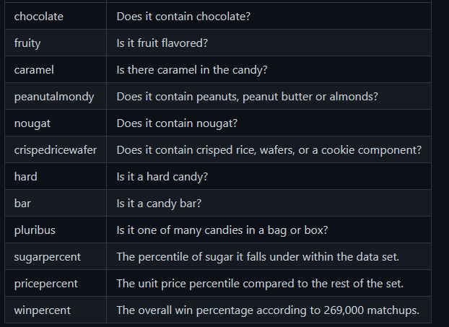
Übersicht der Charakteristika

Slide 6
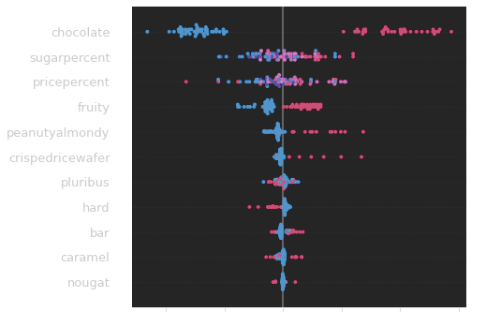
Erkenntnisse: Individuelle Betrachtung
ads
SHaP-Values
Charakteristik nicht vorhanden oder niedrig
Charakteristik vorhanden oder hoch
Negative Auswirkung auf die Beliebtheit
Kaum Auswirkung auf die Beliebtheit
Positive Auswirkung auf die Beliebtheit

Slide 7
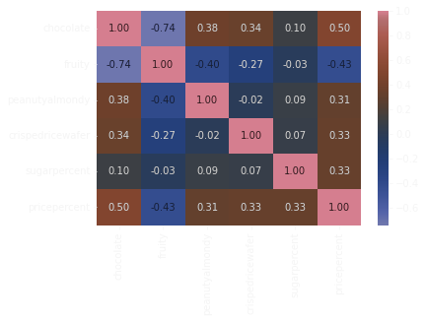
Erkenntnisse: Gegenseitige Betrachtung
Korrelationsmatrix
Schokolade und Fruchtigkeit passt nicht gut zusammen
Nüsse oder CrispRice passen gut zu Schokolade
Nüsse und CrispRice sind unabhängig voneinander
Fruchtige Süßigkeiten sind möglicherweise Preiswerter

Slide 8
Was macht ein beliebtes Produkt aus?
Es sollte aus Schokolade bestehen und NICHT fruchtig sein
Es sollte einen relativ hohen Zuckergehalt haben
Es sollte Erdnüsse/Mandeln enthalten
Knusperreiswaffeln passen auch gut zu Schokolade, aber etwas weniger gut als Nüsse.
Keine Knusperreiswaffeln, weil diese anscheinend nicht gut zu Nüssen passen!
Produkt sollte in Riegelform sein
Das Hinzufügen von Karamell oder Nougat ist optional und sollte auf dem Preis im Vergleich zu Schokolade basieren

Slide 9
Einschätzung
Schokoladenprodukt mit Nüssen und hohem Zuckergehalt in Riegelform wird wohl höchste Beliebtheit erzielen
Abwägung: Ein fruchtiges Produkt scheint preiswerter in der Produktion zu sein
Trade-Off: Beliebtheitsgrad gegen höhere Herstellungskosten

